Slide 1
КУРСОВОЙ ПРОЕКТ
«Прототип программной системы канбан-доска»
SPRINT 42
ВЫПОЛНИЛИ
TO DO
IN PROGRESS
DONE
HIGH
HIGH
HIGH
Fix auth bug
Kanban UI
Landing
HIGH
Ст. гр. ПРИ-123
Парфёнов Роман
Степанцева Екатерина
Profile redesign

Slide 2
02 / ВВЕДЕНИЕ
Зачем
командам Kanban?
Современные компании работают с десятками задач параллельно, Мессенджеры и таблицы не справляются — теряется контекст, кто что делает и в каком статусе.
01
Хаос в задачах
→ Визуальные колонки
02
Непонятный статус
→ Drag-and-drop между колонками
Kanban-доска решает это визуально: задача = карточка, статус = колонка. Прозрачно, наглядно, легко перестроить под любой процесс.
03
История потеряна
→ Аудит всех изменений

Slide 3
03 / ЦЕЛЬ ПРОЕКТА
Что мы сделали.
Разработали full-stack веб-приложение — Kanban-доску для командной работы.
Backend на Spring Boot, frontend на React, аутентификация по JWT, drag-and-drop, аудит.
01
02
03
04
Аутентификация
Команды и доски
Канбан с DnD
Аудит изменений
JWT в HttpOnly cookie, BCrypt, refresh-токены
Группы, роли admin/member, приглашения
Колонки и задачи, перетаскивание, фильтры
История полей задачи через события Spring

Slide 4
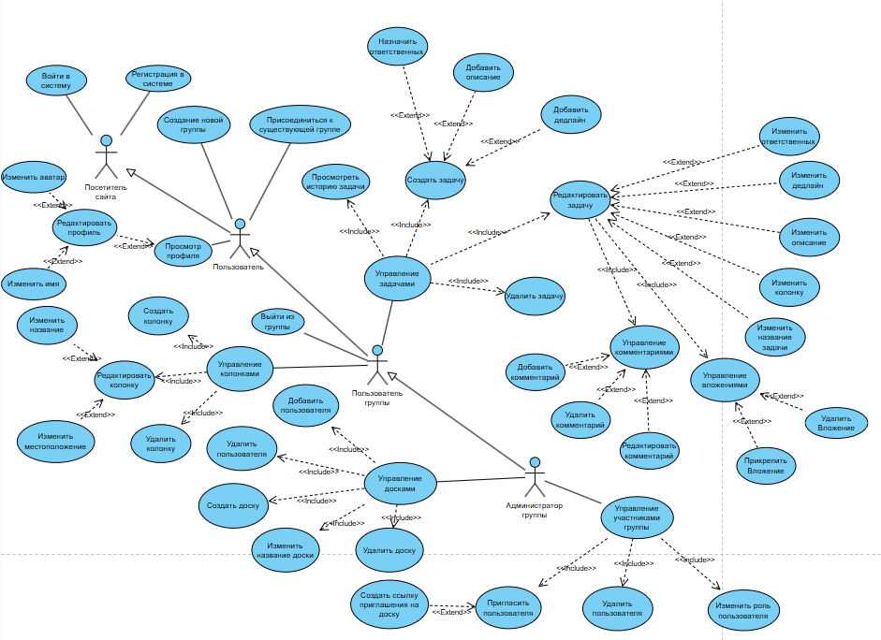
04 / ДИАГРАММА ПРЕЦЕДЕНТОВ

Slide 5
05 / АРХИТЕКТУРА
Слоистая архитектура.
Классическая разбивка backend: Controllers → Services → Repositories → DB. Каждый слой делает ровно одно, проще тестировать и менять.
01
02
03
04
05
Controllers
Services
Repositories
Entities
Database
Принимают HTTP, валидируют payload (@Valid), отдают DTO.
Бизнес-логика, проверка прав, @Transactional.
Spring Data JPA, @EntityGraph для борьбы с N+1.
JPA-сущности с LAZY-связями и составными ключами.
MySQL 8.0, миграции Liquibase, индексы по FK.

Slide 6
06 / ТЕХНОЛОГИИ
Backend stack.
Java 21
Spring Boot 4
MySQL 8
Liquibase
JWT (jjwt)
MapStruct
ДОПОЛНИТЕЛЬНО
BCrypt · Jakarta Validation · Lombok · Maven · Docker (multi-stage)

Slide 7
07 / ТЕХНОЛОГИИ
Frontend stack.
React 19
Vite 8
TanStack Query
Zustand
Хуки, lazy + Suspense, code-splitting.
Сборщик, dev-proxy на :8080.
Кэширование, инвалидация по ключам, optimistic.
Лёгкий store: auth, UI, i18n.
dnd-kit
Tailwind 3
RHF + Zod
Framer Motion
Drag-and-drop колонок и задач.
Утилитарный CSS, кастомная палитра.
Формы и валидация по схеме.
Анимации страниц, появления элементов.
ТАКЖЕ
Axios (interceptors) · React Router 7 · date-fns · Sonner (toasts) · Lucide-react

Slide 8
08 / МОДЕЛЬ ДАННЫХ
Ключевые сущности.
СУЩНОСТЬ
НАЗНАЧЕНИЕ
СВЯЗИ
User
Аккаунт пользователя (email, имя, аватар)
M:N с GroupTeam через GroupMember
GroupTeam
Команда — корневой агрегат
1:N → Boards, M:N с User
Board
Канбан-доска внутри команды
1:N → Columns, M:N с User
BoardColumn
Колонка доски (To Do, In Progress…)
M:1 → Board, 1:N → Tasks
Task
Карточка задачи (приоритет, дедлайн, статус)
M:1 → Column, M:1 → User (assignee)
Comment
Комментарий к задаче
M:1 → Task, M:1 → User
Attachment
Файловое вложение
M:1 → Task, M:1 → User
TaskHistory
Лог изменений задачи
M:1 → Task (создаётся событием)
Invitation
Приглашение в группу (email или link)
M:1 → GroupTeam

Slide 9
09/ DRAG & DROP
Optimistic updates на DnD.
ПРОБЛЕМА
Пользователь перетаскивает карточку — карточка возвращается в исходную колонку на время запроса (200-500 мс), потом «прыгает» назад. UX страдает.
useMoveTask.js
onMutate: async ({ taskId, toColumn, newPos }) => {
await qc.cancelQueries(tasksKey(boardId));
const prev = qc.getQueryData(tasksKey(boardId));
qc.setQueryData(tasksKey(boardId), (old) =>
reorderOptimistic(old, taskId, toColumn, newPos)
);
return { prev };
},
onError: (err, vars, ctx) => {
qc.setQueryData(tasksKey(boardId), ctx.prev);
},
onSettled: () => {
qc.invalidateQueries(tasksKey(boardId));
}
РЕШЕНИЕ
useMoveTask в TanStack Query: onMutate сразу обновляет cache, onError откатывает к сохранённому prev, onSettled инвалидирует ключ tasksKey(boardId).

Slide 10
10 / АУДИТ
История изменений
через события.
Бизнес-сервис ничего не знает про аудит — он только публикует TaskChangeEvent. Слушатель TaskHistoryListener сам пишет запись в task_history. Слабая связанность.
CREATE
UPDATE
MOVE
DELETE
Фиксация автора и времени создания задачи.
Один TaskChangeEvent на каждое изменённое поле: oldValue → newValue.
Смена колонки или позиции внутри колонки.
Удаление задачи (запись остаётся в истории даже после удаления).

Slide 11
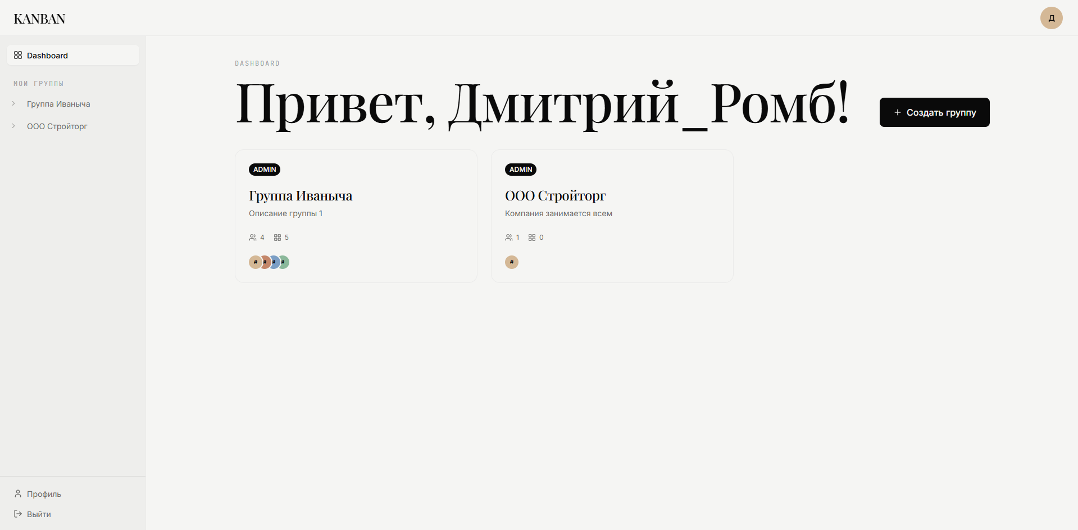
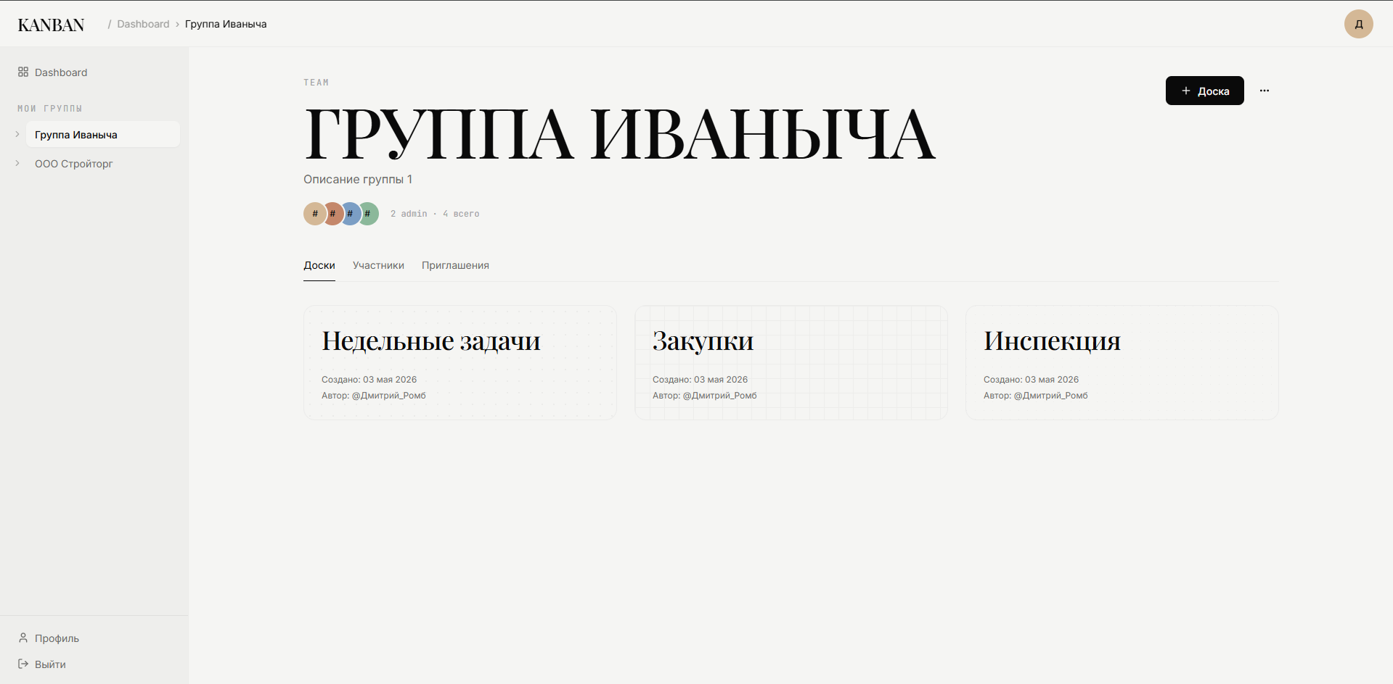
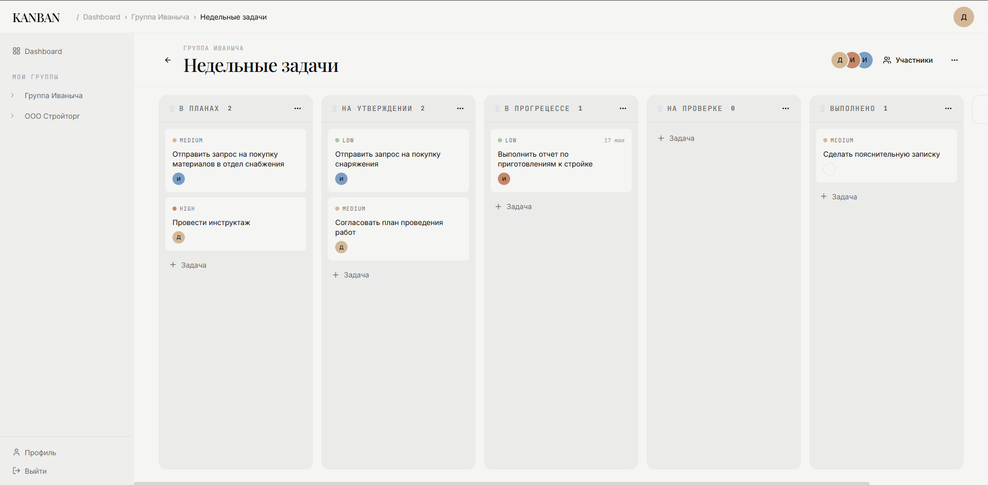
11 / ИНТЕРФЕЙС
Дашборд и доска.

Slide 12
12 / ИТОГИ
Что сделано
Регистрация, логин, refresh, выход
Команды и роли admin/member
Приглашения по email и по UUID-ссылке
Канбан-доски с drag-and-drop колонок и задач
Комментарии, файлы
История изменений через события Spring
Таблица задач с фильтрами и пагинацией
Локализация ru/en, темизация под бренд

Slide 13
Спасибо
THANKS.
за внимание
SPRINT 42
TO DO
IN PROGRESS
DONE
HIGH
HIGH
HIGH
Fix auth bug
Kanban UI
Landing
HIGH
Profile redesign
13

